Slide 1
16 트리거

Slide 2
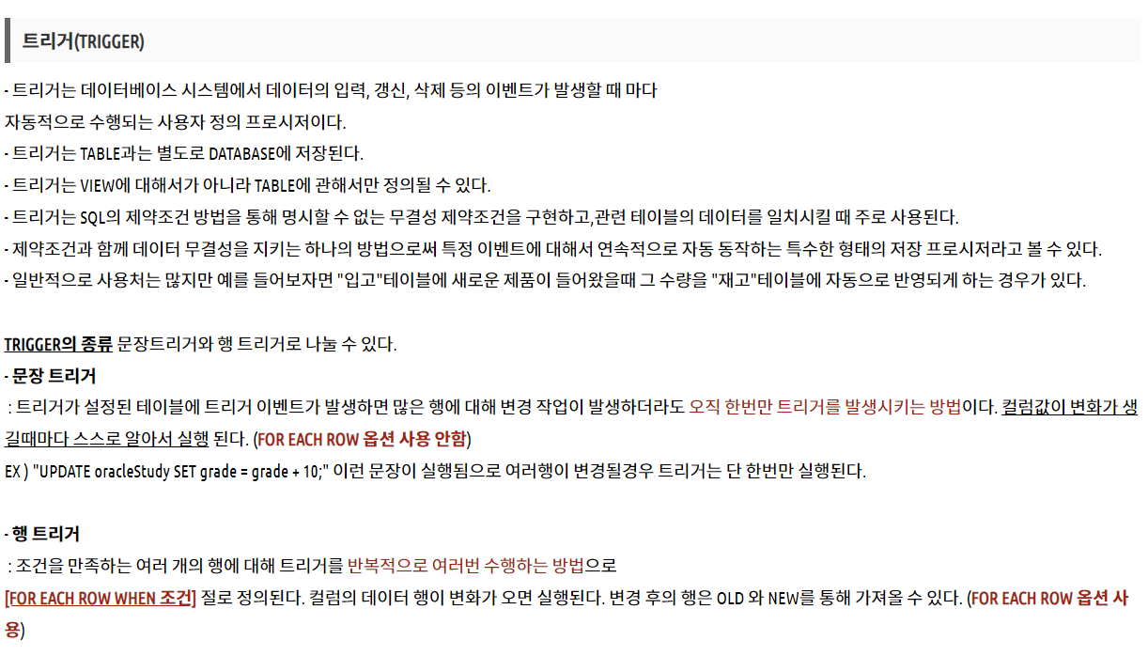
chaper 16
01
트리거

Slide 3
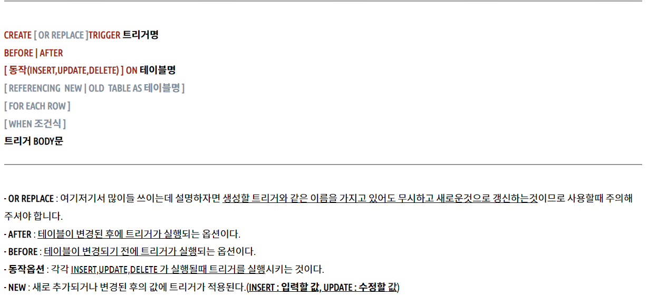
chaper 16
01
트리거

Slide 4
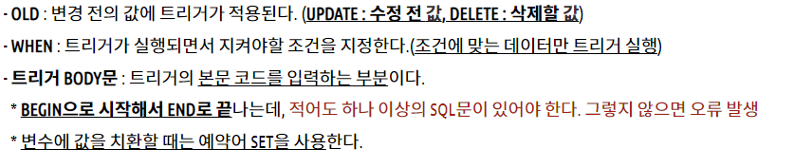
chaper 16
01
트리거

Slide 5
chaper 16
01
트리거
종류 | 설명
BEFORE 트리거 | 이벤트 발생 이전에 작동되는 트리거 INSERT, UPDATE, DELETE 세가지 이벤트로 작동
AFTER 트리거 | INSERT,UPDATE,DELETE 등의 작업이 일어났을 때 작동하는 트리거

Slide 6
chaper 16
01
AFTER트리거
임시테이블
new : 트리거 대상테이블에 값 삽입(INSERT)전 내용저장
old : 트리거 대상 테이블에 값 수정(UPDATE)/삭제(DELETE) 후 내용 저장
INSERT
새값
NEW
새값(임시저장)
기존 테이블
새값 삽입
DELETE
예전 값
기존 테이블
예전값 삭제
OLD
예전값(임시)
UPDATE
새값 예전값
NEW
새값(임시)
기존 테이블
예전값 삭제 새값 삽입
OLD
예전 값

Slide 7
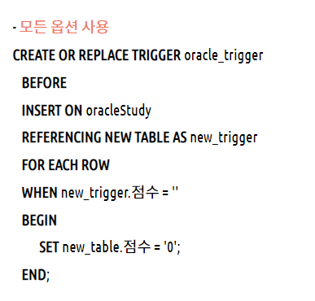
chaper 16
01
트리거

Slide 8
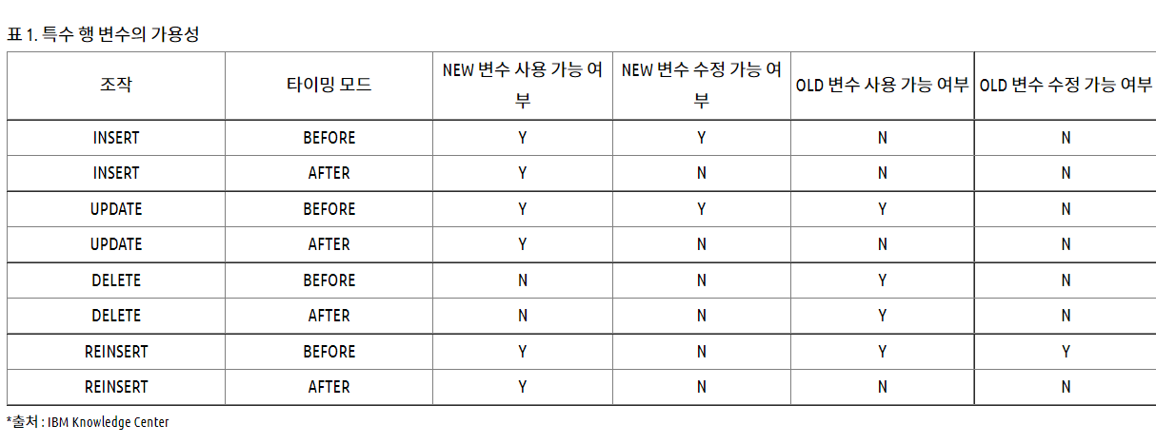
chaper 16
01
트리거

Slide 9
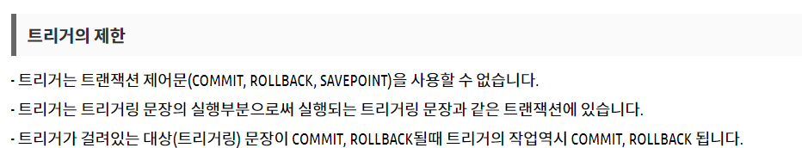
chaper 16
01
트리거

Slide 10
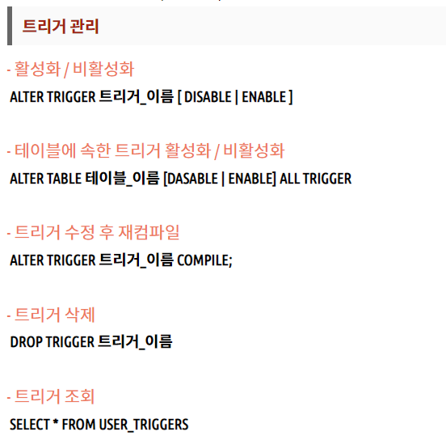
chaper 16
01
트리거

Slide 11
chaper 16
01
트리거

Slide 12

Part 2.
AFTER 트리거

Slide 13
chaper 16
01
AFTER트리거
AFTER 트리거
-- 회원 테이블에 update 나 delete 를 시도하면 수정 또는 삭제된 데이터를 -- 별도의 테이블에 보관하고 변경된 일자와 변경한 사람을 기록
트리거 대상 테이블(usertbl2) 복사
-- 테이블 구조복사 CREATE TABLE backup_user AS SELECT * FROM usertbl WHERE 1=2; desc backup_user; select * from backup_user; -- 열추가 alter table backup_user add type varchar(20) not null; alter table backup_user add Moddate varchar(20) not null; desc backup_user;

Slide 14
chaper 16
01
AFTER트리거
수정 트리거 지정
drop trigger trg_01; CREATE OR REPLACE TRIGGER trg_01 AFTER UPDATE ON usertbl FOR EACH ROW BEGIN insert into backup_user values(:old.userid,:old.name,:old.birthyear, :old.addr,:old.mobile1,:old.mobile2, :old.height, :old.mdate, '수정', SYSDATE ); END; select * from usertbl;

Slide 15
chaper 16
01
AFTER트리거
삭제 트리거 지정
-- After 트리거(삭제) drop trigger trg_02; CREATE OR REPLACE TRIGGER trg_02 AFTER DELETE ON usertbl FOR EACH ROW BEGIN insert into backup_user values(:old.userid,:old.name,:old.birthyear, :old.addr,:old.mobile1,:old.mobile2, :old.height, :old.mdate, '삭제', SYSDATE ); END; select * from usertbl; delete from usertbl where userid='LSG'; select * from backup_user;

Slide 16
chaper 16
01
문제
오늘 생산제품(makeprodtbl)
재고제품(saveprodtbl)
CODE | prodName | amount
111 | 세탁기 | 10
222 | 냉장고 | 5
333 | 노트북 | 10
CODE | prodName | amount
111 | 세탁기 | 50
222 | 냉장고 | 10
333 | 노트북 | 30
1 생산제품 테이블에 값 추가(INSERT) 시 재고 제품에도 추가될수 있도록 트리거 설정하세요
2 생산제품 테이블에 기존 제품의 생산량(amount) 가 수정될때 제고제품의 amount 값에 더해질수 있도록 트리거 설정하세요

Slide 17
chaper 16
01
문제
환경설정(테이블)
create table makeprodtbl ( code int not null, prodname char(10) not null, amount int ); drop table saveprodtbl; create table saveprodtbl ( code int not null, prodname char(10) not null, amount int );

Slide 18
chaper 16
01
문제
환경설정(테이블)
insert into makeprodtbl values(111,'세탁기',10); insert into makeprodtbl values(222,'냉장고',5); insert into makeprodtbl values(333,'노트북',10); insert into saveprodtbl values(111,'세탁기',50); insert into saveprodtbl values(222,'냉장고',10); insert into saveprodtbl values(333,'노트북',30); select * from makeprodtbl; select * from saveprodtbl;

Slide 19
chaper 16
01
문제
문제 1
1 생산제품 테이블에 값 추가(INSERT) 시 재고 제품에도 추가될수 있도록 트리거 설정하세요

Slide 20
chaper 16
01
문제
문제 2
2 생산제품 테이블에 기존 제품의 생산량(amount) 가 수정될때 제고제품의 amount 값에 더해질수 있도록 트리거 설정하세요

Slide 21
Part 3.
BEFORE 트리거

Slide 22
chaper 16
01
BEFORE 트리거
예제 1
use sqldb; drop trigger if exists usertbl_beforeInsertTrg; delimiter // create trigger usertbl_beforeInsertTrg before insert on usertbl2 for each row Begin if new.birthYear < 1900 then set new.birthYear = 0; elseif new.birthYear > year(curdate()) then set new.birthYear = year(curdate()); end if; end // delimiter ;

Slide 23
chaper 16
01
BEFORE 트리거
예제 1
-- 확인 insert into usertbl2 values('aaa','에이',1877,'서울','011','1112222',181,'2022-12-15'); insert into usertbl2 values('bbb','비이',2977,'경기','011','1113333',171,'2019-03-25'); select * from usertbl2;

Slide 24
chaper 16
01
설계
회원테이블(memberTBL) - 개체Tbl
열이름 | 영문이름 | 데이터 형식 | 길이 | NULL허용
아이디(PK) | memberID | 문자(CHAR) | 8글자(영문) | X
회원이름 | memberName | 문자(CHAR) | 5글자(한글) | X
주소 | memberAddress | 문자(CHAR) | 20글자(한글) | O
제품 테이블(productTBL) - 개체Tbl
열이름 | 영문이름 | 데이터 형식 | 길이 | NULL허용
제품이름(PK) | productName | 문자(CHAR) | 4글자(한글) | X
가격 | cost | 숫자(INT) | 정수 | X
제조일자 | makeDate | 날짜(DATE) | 날짜형 | O
제조회사 | company | 문자(CHAR) | 5글자(한글) | O
남은수량 | amount | 숫자(INT) | 정수 | X

Slide 25
chaper 16
01
설계
구매테이블(buyTBL) - 관계Tbl
열이름 | 영문이름 | 데이터 형식 | 길이 | NULL허용
주문번호(PK) | buyID | 숫자(INT) | 정수 | X
아이디(FK) | memberID | 문자(CHAR) | 8글자(영문) | X
제품이름(FK) | productName | 문자(CHAR) | 4글자(한글) | X
구매수량 | amount | 숫자(INT) | 정수 | X

Slide 26
chaper 16
01
문제
[제약조건 문제]
1 각 테이블들은 제약 조건 없이 만들어 주세요
2 회원테이블의 아이디(PK)와 구매 테이블의 아이디(FK) 를 관계 설정하세요
3 제품테이블의 제품이름(PK)와 구매테이블의 제품이름(FK)를 관계 설정하세요
4 구매테이블의 주문번호에 PK 설정하세요

Slide 27
chaper 16
01
문제
환경설정(테이블+제약조건)
-- DB 생성 create database tmpdb; use tmpdb; -- 테이블 생성 create table memberTbl ( memberID char(8) not null, memberName char(5) not null, memberaddress nchar(20) null );

Slide 28
chaper 16
01
문제
환경설정(테이블+제약조건)
create table productTbl ( productName char(4) not null, cost int not null, makedate date null, company nchar(5) null, amount int not null ); create table buytbl ( buyID int not null, memberID char(8) not null, productName char(4) not null, amount int not null );

Slide 29
chaper 16
01
문제
환경설정(테이블+제약조건)
-- 구조 확인 desc membertbl; desc productTbl; desc buytbl;

Slide 30
chaper 16
01
문제
관계 설정
-- 관계 설정 alter table membertbl add primary key(memberID); alter table productTbl add primary key(productName); alter table buytbl add primary key (buyID); alter table buytbl add constraint FK_memTbl_buyTbl foreign key(memberID) references membertbl(memberID); alter table buytbl add constraint FK_prodTbl_buyTbl foreign key(productName) references productTbl(productName); desc membertbl; desc producttbl; desc buytbl;

Slide 31
chaper 16
01
문제
[BEFORE 트리거 문제]
1 주문 테이블에 제품주문시(INSERT) 제품 테이블의 재고량이 주문수량보다 작으면 INSERT 불가 설정
2 주문 테이블의 주문 수량 변경(UPDATE) 시 제품 테이블에도 수량에 맞게 amount 가 조절되도록 트리거 설정
3 주문 테이블의 주문 취소시(DELETE) 제품 수량도 맞게 amount 가 조절되도록 트리거 설정

Slide 32
chaper 16
01
문제
1 답
-- 1 주문 테이블에 제품주문시(INSERT) 제품 테이블의 재고량이 주문수량보다 작으면 INSERT 불가 설정 drop trigger if exists InsertbuytblTrg; delimiter // create trigger InsertbuytblTrg before insert on buytbl for each row begin declare pamount int; set pamount = (select amount from producttbl where productname=new.productname); if (new.amount -pamount <= 0) then update producttbl set amount = amount-new.amount where productname=new.productname; else delete from new; end if; end // delimiter ;

Slide 33
chaper 16
01
문제
2 답
-- 2 주문 테이블의 주문 수량 변경(UPDATE) 시 제품 테이블에도 수량에 맞게 amount 가 조절되도록 트리거 설정 drop trigger if exists UpdatebuytblTrg; delimiter // create trigger UpdatebuytblTrg before update on buytbl for each row begin declare sub int; set sub = (select amount from buytbl where productName=new.productName) - new.amount ; if sub >= 0 then update producttbl set amount=amount+sub where productname = new.productname; else delete from new; end if; -- sql 코드 end // delimiter ;

Slide 34
chaper 16
01
문제
2 답
-- 3 주문 테이블의 주문 취소시(DELETE) 제품 수량도 맞게 amount 가 조절되도록 트리거 설정 drop trigger if exists deletebuytblTrg; delimiter // create trigger deletebuytblTrg before delete on buytbl for each row begin update producttbl set amount=amount+old.amount where productname=old.productname; end // delimiter ;

Slide 35
E N D.
고생하셨습니다

